Slide 1
التاثير المغنطيسي
إسلام و نرجس

Slide 2
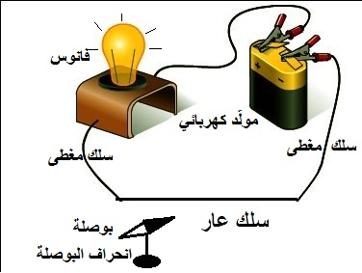
عند غلق الدّارة الكهربائيّة نلاحظ انحراف الإبرة الممغنطة الّتي وضعت موازية للسّلك، وهذا يدلّ على أنّ الكهرباء عندما يسري في سلك كهربائي فإنّة يولّد مجال مغناطيسي

Slide 3
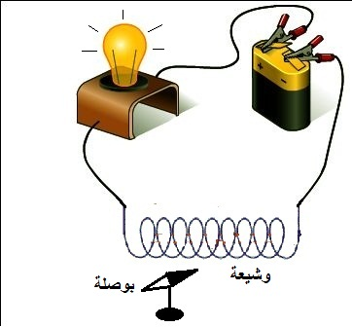
نربط بالدّارة الكهربائيّة وشيعة (لفيفة) فنلاحظ عند انغلاق الدّارة انجذاب الجهة الشّمالية للإبرة الممغنطة إلى إحدى جهتي الوشيعة بينما تنجذب الجهة الجنوبيّة إلى الجهة الأخرى، وإذا غيّرنا قطبي المولّد فإنّ العكس يحصل، وهذا يدلّ على أنّ للوشيعة وجهان أحدهما شمالي والآخر جنوبي
ـ يؤثّر ازدياد عدد لفّات اللّفيفة وشدّة التّيّار الكهربائي في قوة الكهرمغناطيس

Slide 4
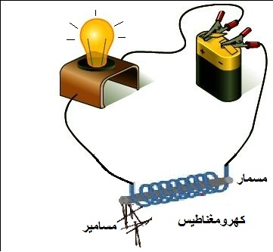
أمّا إذا لففنا السلك الكهربائي حول مسمار من الحديد فإنّنا نتحصّل على لفيفة ذات نواة، وبغلق الدّارة يمرّ التّيّار الكهربائي في اللّفيفة فيتولّد داخلها مجال مغناطيسي يسبّب مغنطة المسمار فتصبح له خاصيّة جذب الأجسام الحديديّة. وبذلك نتحصّل على مغنط كهربائي (كهرمغناطيس) له قطبان حيث يجذب قطبه الشّمالي القطب الجنوبي للبوصلة، ويجذب قطبه الجنوبي القطب الشمالي للبوصلة

Slide 5
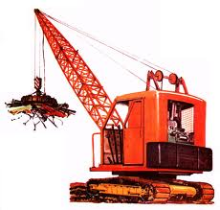
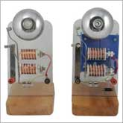
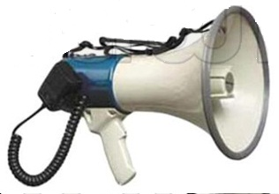
استغلّ الإنسان خاصيّة المغنط الكهربائي (الكهرمغناطيس) في صنع آلات نجد منها الأجراس الكهربائية ومكبرات الصوت والمحركات الكهربائية والمولدات والرّافعات وغيرها…

Slide 6
يوجد للمغانط الطبيعية (الحجر المغناطيسي) مجالاً مغناطيسياً يؤثر فيه على مواد معينة، مثل الحديد (مواد مغناطيسية) بقوة مغناطيسية وتجذبها نحوها، كما يوجد أيضاً للشحنات الكهربائية مجالاً كهربائياً تؤثر فيه على الشحنات الكهربائية الأخرى بقوة كهربائية، وإذا تحركت الشحنات الكهربائية أنتجت تياراً كهربائياً. تمّ ملاحظة العلاقة بين الكهرباء والمغناطيسية عام 1820م، وذلك بعد أن اكتشف العالم الدنماركي هانز أورستد أثناء تجربة مهمة أنّ الإبرة المغناطيسية تنحرف إذا ما اقتربت من سلك يمر به تيار كهربائي، وبعد هذا الاكتشاف استنتج أنّ المجالات المغناطيسية تحدث نتيجة تيارات صغيرة سببها حركة داخل ذرات المادة.

Slide 7
